Slide 1
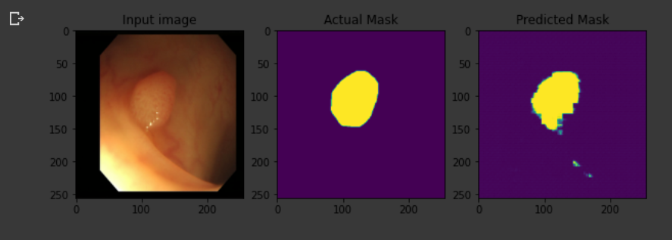
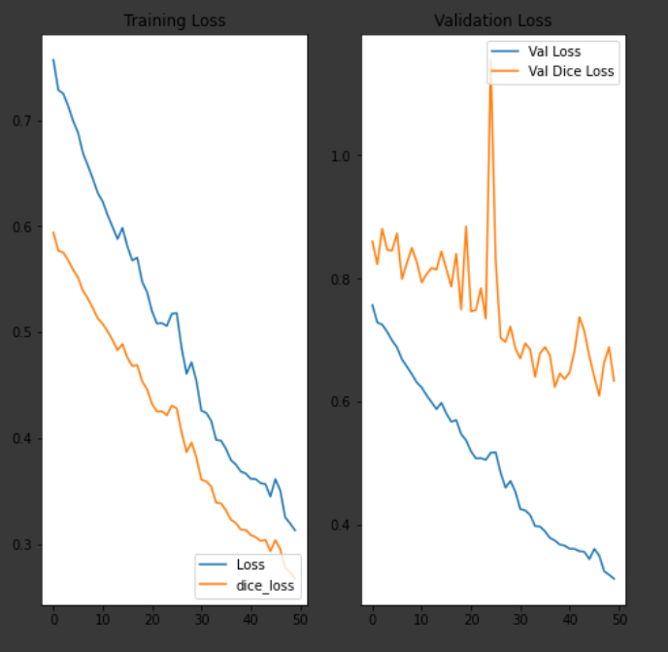
아직 저 혼자 이정도 데이터,모델을 튜닝하고 학습하는건
많이 힘드네요 ㅠ
오늘은 조금더 주신 코드 복기좀 해봐야겠습니다 ,
오늘도 감사합니다

